Slide 1
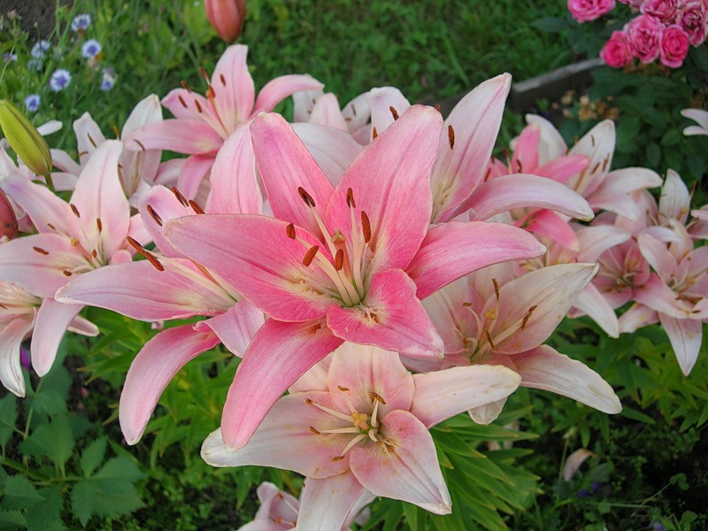
Садовые цветы
Презентацию составила:
Воспитатель Николаева В.В.
ГБДОУ №19 Красногвардейского
района, г.Санкт-Петербурга

Slide 2
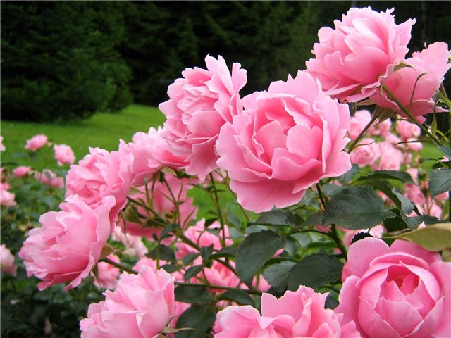
ПИОНЫ

Slide 3
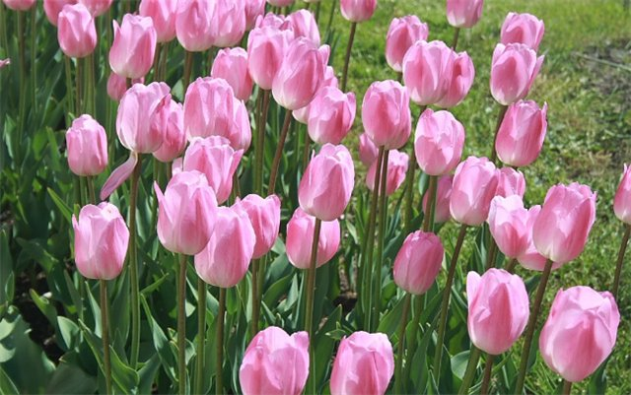
ТЮЛЬПАНЫ

Slide 4
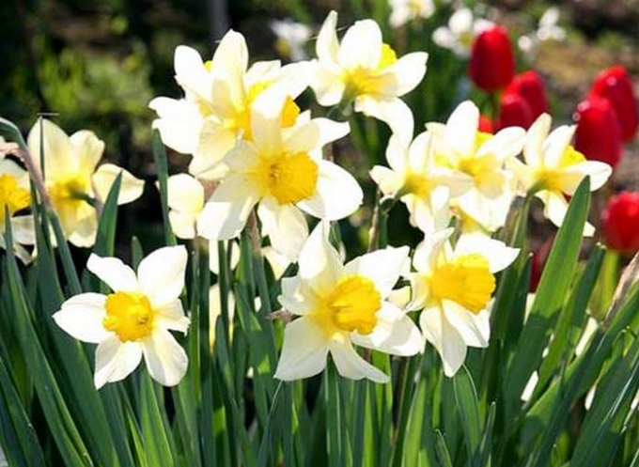
НАРЦИССЫ

Slide 5
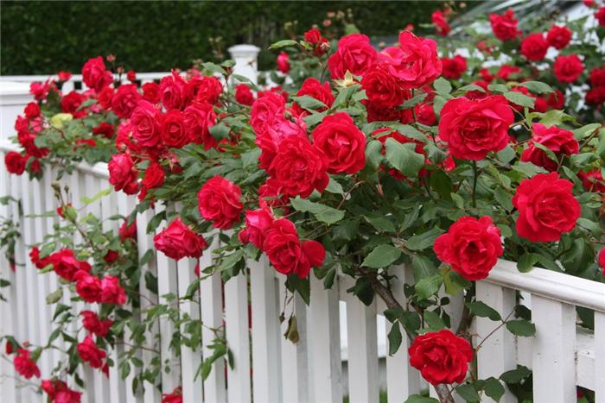
РОЗЫ

Slide 6
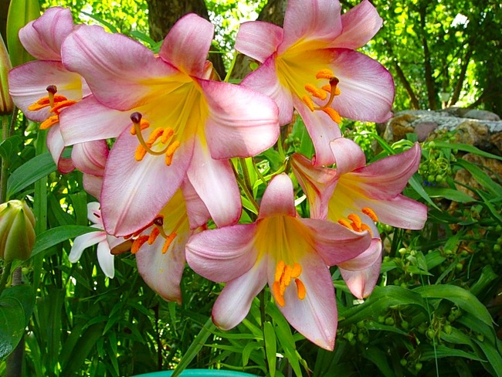
ЛИЛИИ

Slide 7
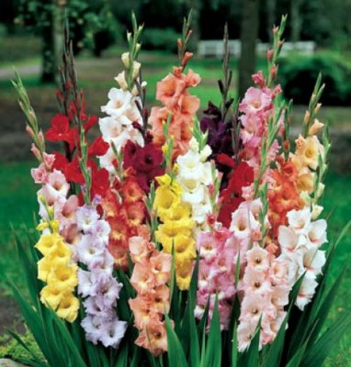
ГЛАДИОЛУСЫ

Slide 8
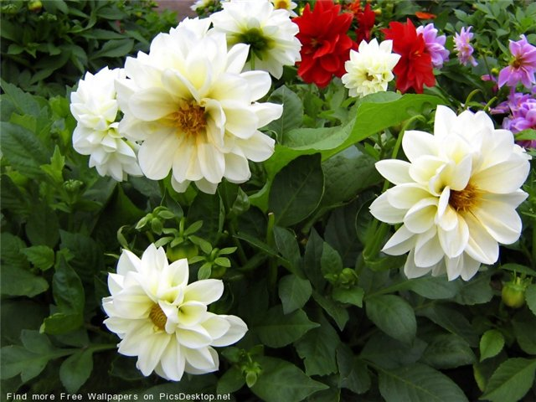
ГЕОРГИНЫ

